Slide 1
梦想岛之旅
期末动员班会

Slide 2
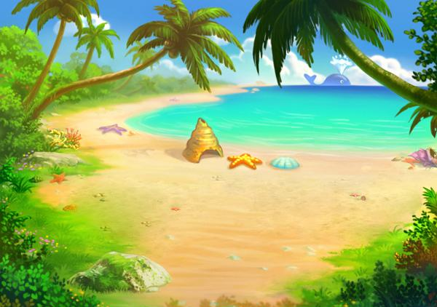
梦想岛之旅
离期末越来越近了，你们对于考试有什么期待呢？我们把这个期待变成一座梦想岛，开启今天的梦想岛之旅吧！

Slide 3
01发放材料

Slide 4

工具准备
每个人发2张A4纸，彩色的更好哦！

Slide 5
02折叠梦想的小船

Slide 6
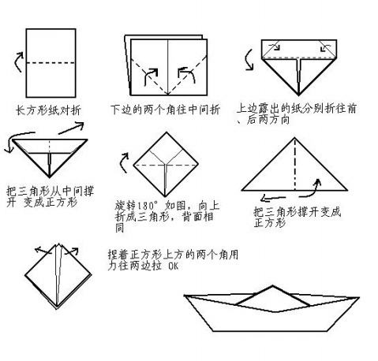
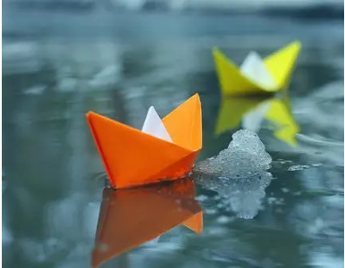
用其中一张纸， 折叠属于自己的梦想小船

Slide 7
教学建议：
纸张我已经课前提前发放，但学生折叠梦想船的时间太久了，有些同学不会，所以比较耗时，建议把纸张发放和折叠梦想船全部在课间完成，十张小卡片也提前分割好。课堂上就充分给学生做选择，分享选择的原因和改正不良习惯的方法。

Slide 8
03写出10个习惯

Slide 9

写出10个习惯
将另外一张纸平均分成10份，并在上面写上自己平时拥有的10个习惯。比如早起、勤奋、专注、拖延症、懒癌晚期、爱八卦等

Slide 10
04开启梦想岛之旅

Slide 11
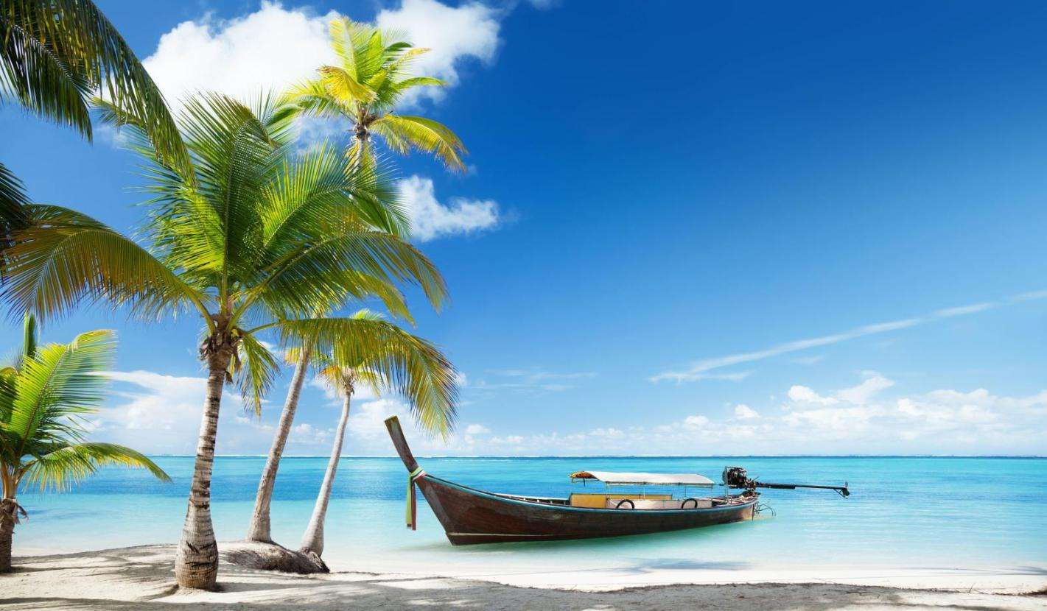
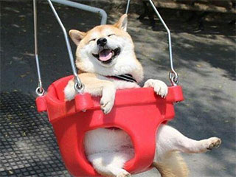
开启旅程
把10个习惯放进梦想的小船，出发吧！蓝天白云，好惬意啊！

Slide 12
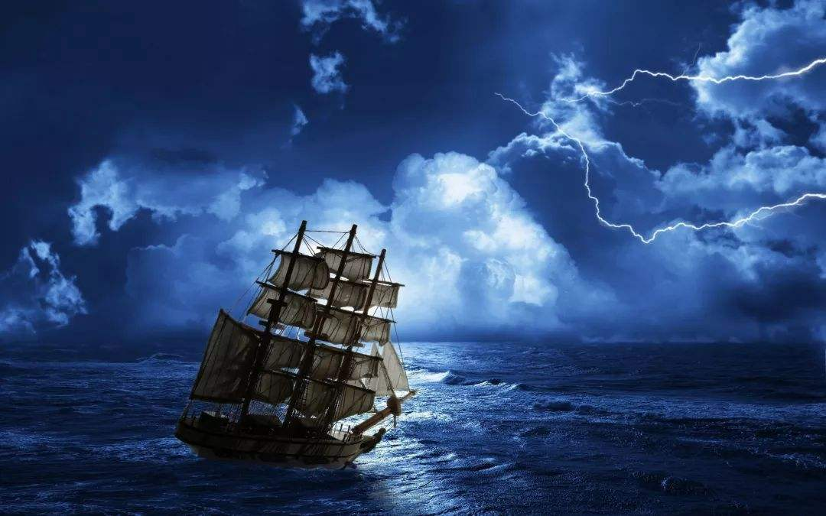
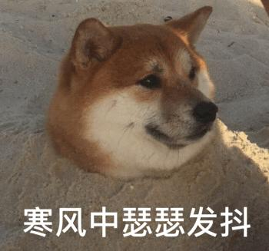
天色突变
突然，海上电闪雷鸣，狂风大作，为了抵达梦想岛，你需要放弃5个习惯，才能保证安全，请做出自己的选择。

Slide 13

【互动分享】
请同学分享放弃的5个习惯，并思考现实中怎么做才能丢掉这些习惯？

Slide 14
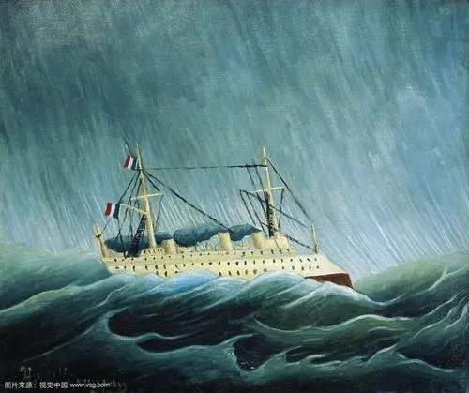
狂风暴雨
丢掉了5个习惯，你继续向着梦想岛前行，然而，迎接你的的却是更猛烈的狂风暴雨，你必须再放弃3个习惯，才能保证安全，请做出自己的选择！

Slide 15

【互动分享】
请同学分享放弃的3个习惯，并说出理由？
如果丢掉的是不好的习惯，请说说现实中如何克服？
如果丢掉的是好习惯，请说说为何选择先丢掉？

Slide 16
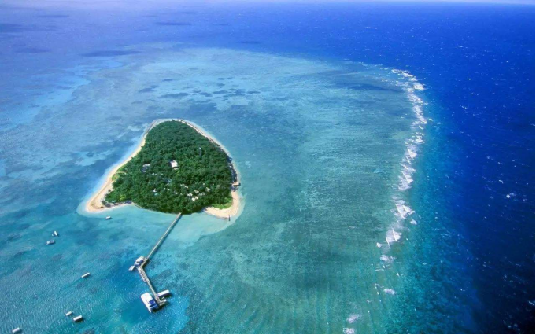

抵达梦想岛
带着最后2个习惯，你终于抵达了梦想岛！

Slide 17

【互动分享】
请同学分享陪自己抵达梦想岛的2个习惯是什么？
分享你是如何形成这2种习惯的？

Slide 18
05共筑班级梦想墙

Slide 19
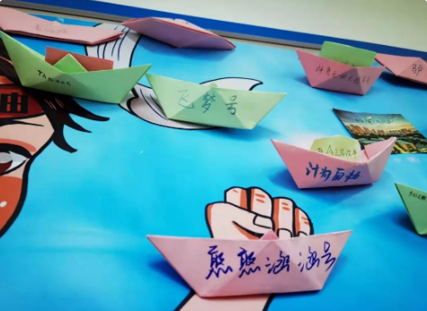
【共筑梦想墙】
1.请为自己梦想船命制一个自己喜欢的名字？
2.每位同学把自己梦想船粘贴在班级文化墙？

Slide 20
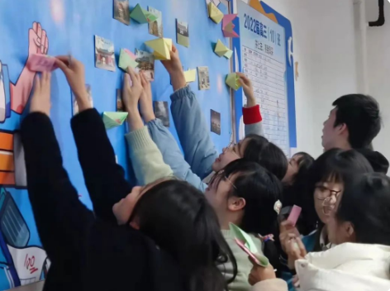
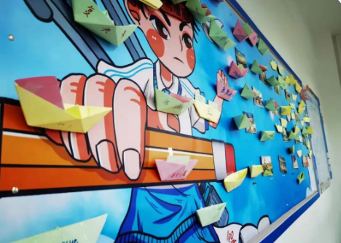
共筑班级梦想墙

Slide 21
06苏神附体，共赴梦想！

Slide 22

【视频】为热爱而拼！大小“苏神”梦幻联动

Slide 23

苏神附体，共赴梦想！
我能跑多快？
我能跳多高？
答案是不知道。
苏炳添和苏翊鸣一次次重复着，
直到创造历史的那一刻。
青春路上，愿每一个你都能像他们一样，
不辜负自己的努力，为梦想而拼！
让青春闪光，绽放六月光芒！

Slide 24

思想决定行为，
行为决定习惯，
习惯决定性格，
性格决定命运。
——杰克·霍吉

Slide 25
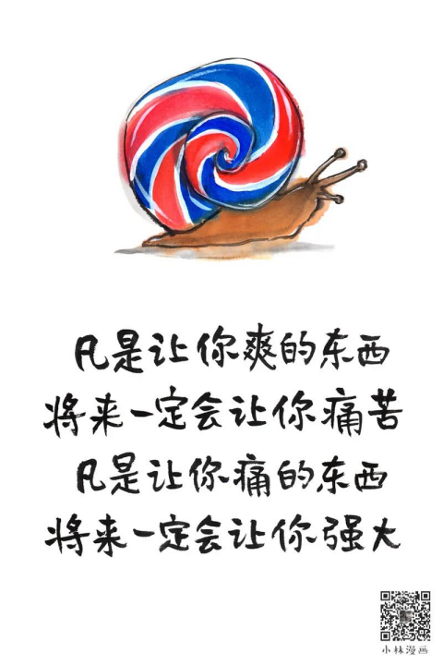
结语
路遥在人生中曾引用著名作家柳青的这样几句话：人生的道路虽然漫长，但紧要处常常只有几步，特别是当人年轻的时候，个人生活上的岔道口，你走错一步可以影响人生的一个时期，也可以影响一生。
愿所有的同学都能寻找到属于自己的梦想岛！

Slide 26
版权声明：
1.本人发表在公众号的原创文章、课件、图片等内容，禁止其他用户拿来做商业用途，禁止用于公开课或比赛课，否则将举报维权。
2.转载本文需经本人同意，引用需注明出处。
3.本节班会图文部分来自网络等，如有侵权请联系删除。

Slide 27
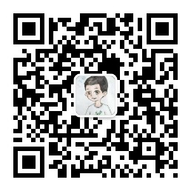
扫码关注：“孙钦强名班主任工作室”公众号

